Slide 1

Факультет экономики, менеджмента и бизнес-информатики
Разработка информационной системы для поиска исполнителей по техническому заданию прикладного проекта
Автор Соломатин Р. И.
Научный руководитель Бузмаков А. В.
Пермь, 2020

Slide 2
План доклада
Актуальность
Цели и задачи
Теория
Тесты
Результаты
Заключение

Slide 3
Актуальность
Каждый день выкладывается несколько десятков тендеров. В «Высшей школе экономики» много людей с разными компетенциями, и надо по текстовому описанию тендера понять, кто его сможет сделать. Для того чтобы узнать компетенции каждого из работников, можно проанализировать тексты, в создании которых сотрудник университета принял участие.

Slide 4
Разработанность проблемы
Проработанность задачи плохая, хорошо изучены подобные задачи. Построен эффективный (т.е. точный, полиномиальной сложности) алгоритм Джонсона.

Slide 5
Цели и задачи
Написание алгоритма для конвейерной задачи с тремя исполнителями и переборного алгоритма (для проверки), а также написание тестов к ним.

Slide 6
Научная новизна
Объект исследования - алгоритмы из теории расписаний
Предмет исследования - алгоритм для конвейерной задачи с тремя исполнителями.
Конвейерная задача хорошо изучена для двух исполнителей. Однако для трех исполнителей эффективного алгоритма до сих пор не известно.

Slide 7
Методы исследования
Объект исследования - алгоритмы из теории расписаний
Предмет исследования - алгоритм для конвейерной задачи с тремя исполнителями.

Slide 8
Описание алгоритма
Был выбран генетический алгоритм.
Сначала появляется поколение родителей со случайной последовательностью. Далее происходит кроссинговер хромосом родителей.

Slide 9
Тестирование
Результат работы генетического алгоритма (с разным количеством поколений) относительно алгоритма Джонсона

Slide 10
Результат
Генетический алгоритм показывает отклонение на 2х станках в 1% от алгоритма Джонсона

Slide 11
Заключение
Был написан генетический алгоритм и тесты к нему

Slide 12
Спасибо за внимание
Готов ответить на ваши вопросы
E-mail: risolomatin@edu.hse.ru
Соломатин Р. И.

Slide 13
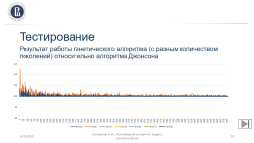
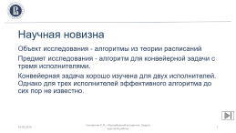







Содержание

